Slide 1

GitHub
Eine kurzer Einblick
Ein kurzer Überblick

Slide 2

Was ist eigentlich Git(Hub)?
Git ist eine Software zur Versionsverwaltung von Projekten.
Einfach zu alten Ständen zurückspringen oder mit mehreren Leuten an einem Projekt arbeiten.
Projekte werden nicht einfach überschrieben.
In der Kommandozeile des Betriebssystems (oder auch Gitbash) bedienbar oder z.B in Github Desktop, einem Git-Client mit grafischer Benutzeroberfläche.

Slide 3

Ein Beispiel
Erstellen vom Basisprojekt.
Du nimmst dir das Basisprojekt, packst es dir auf deinen eigenen „Branch“.
In der Zwischenzeit nach ein paar Arbeitsschritten

Slide 4
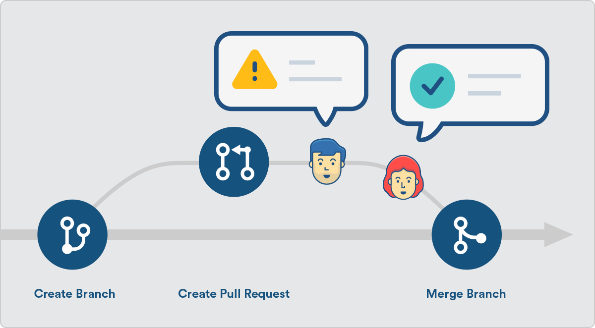
Was ist ein Pull/Merge?
Ein Pull Request ist im Prinzip nichts anderes als eine Anfrage die gestellt wird, um Änderungen am Code in den Master-Branch übernehmen zu lassen.
Als gutes Vorgehen hat sich dabei etabliert, dass der Entwickler Kommentare hinzufügt, die dem Repository-Verantwortlichen schnell einen Überblick geben, was mit dem Pull Request erreicht werden soll.

Slide 5
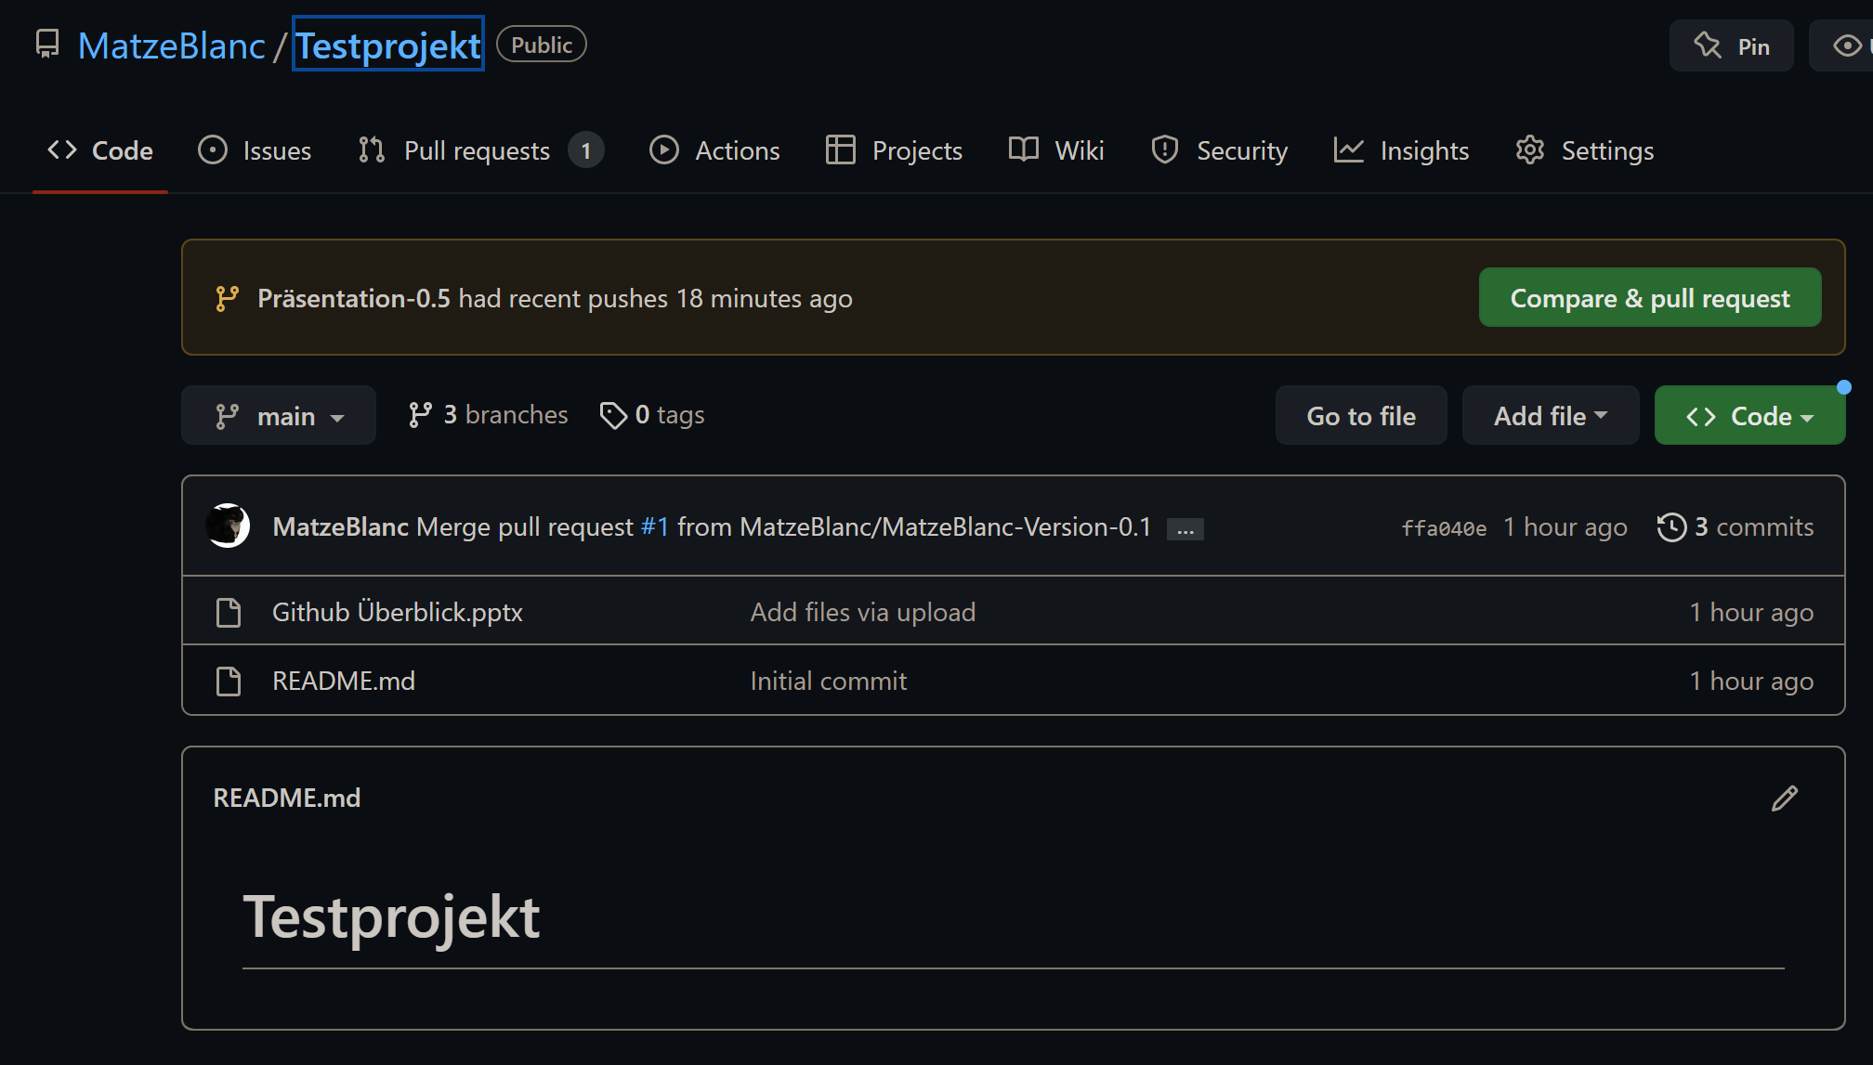
Ein Beispiel
Ein Beispiel

Slide 6
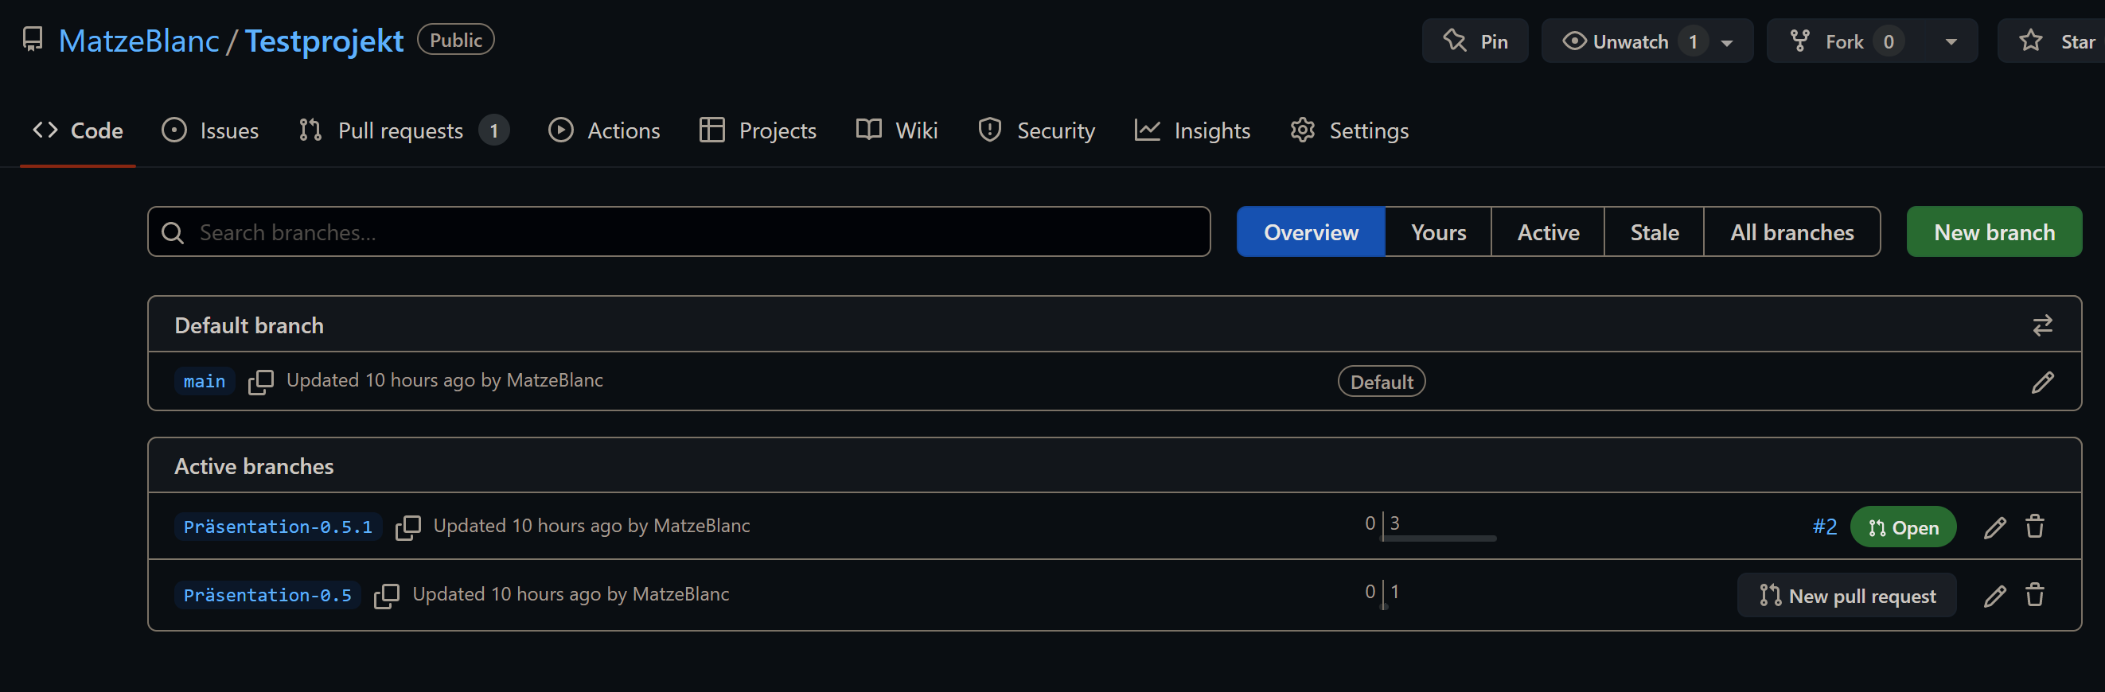
Verschiedene Branches

Slide 7
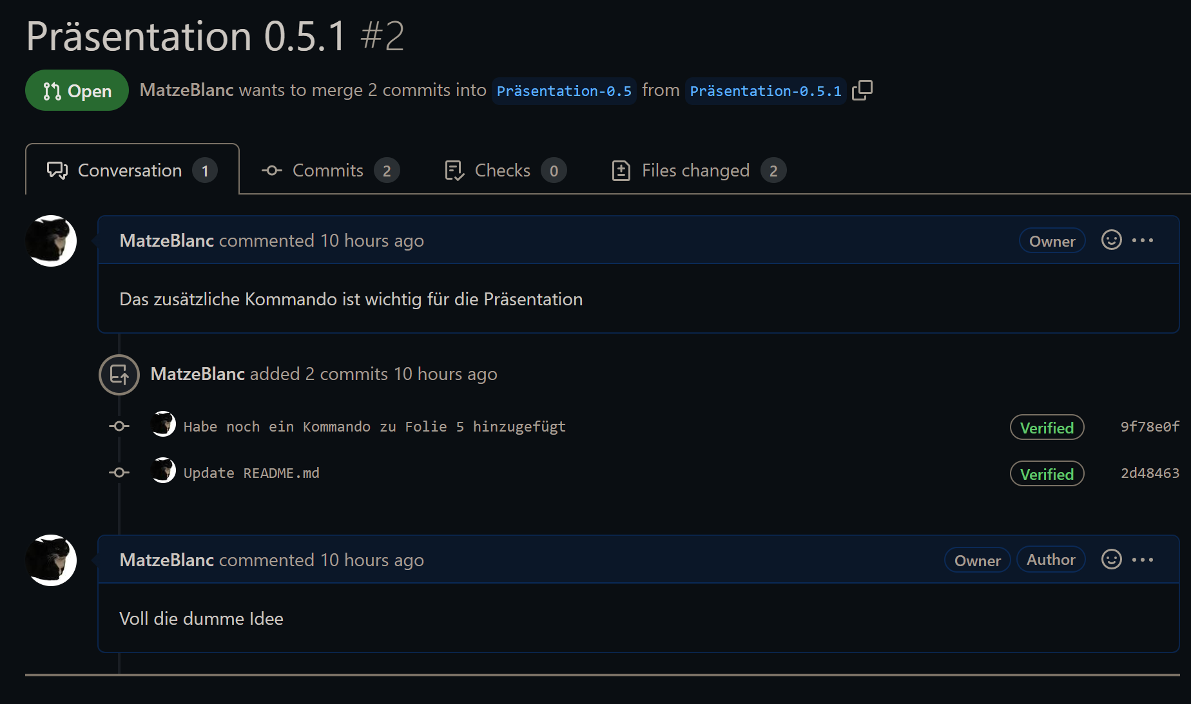
Ein Pull

Slide 8
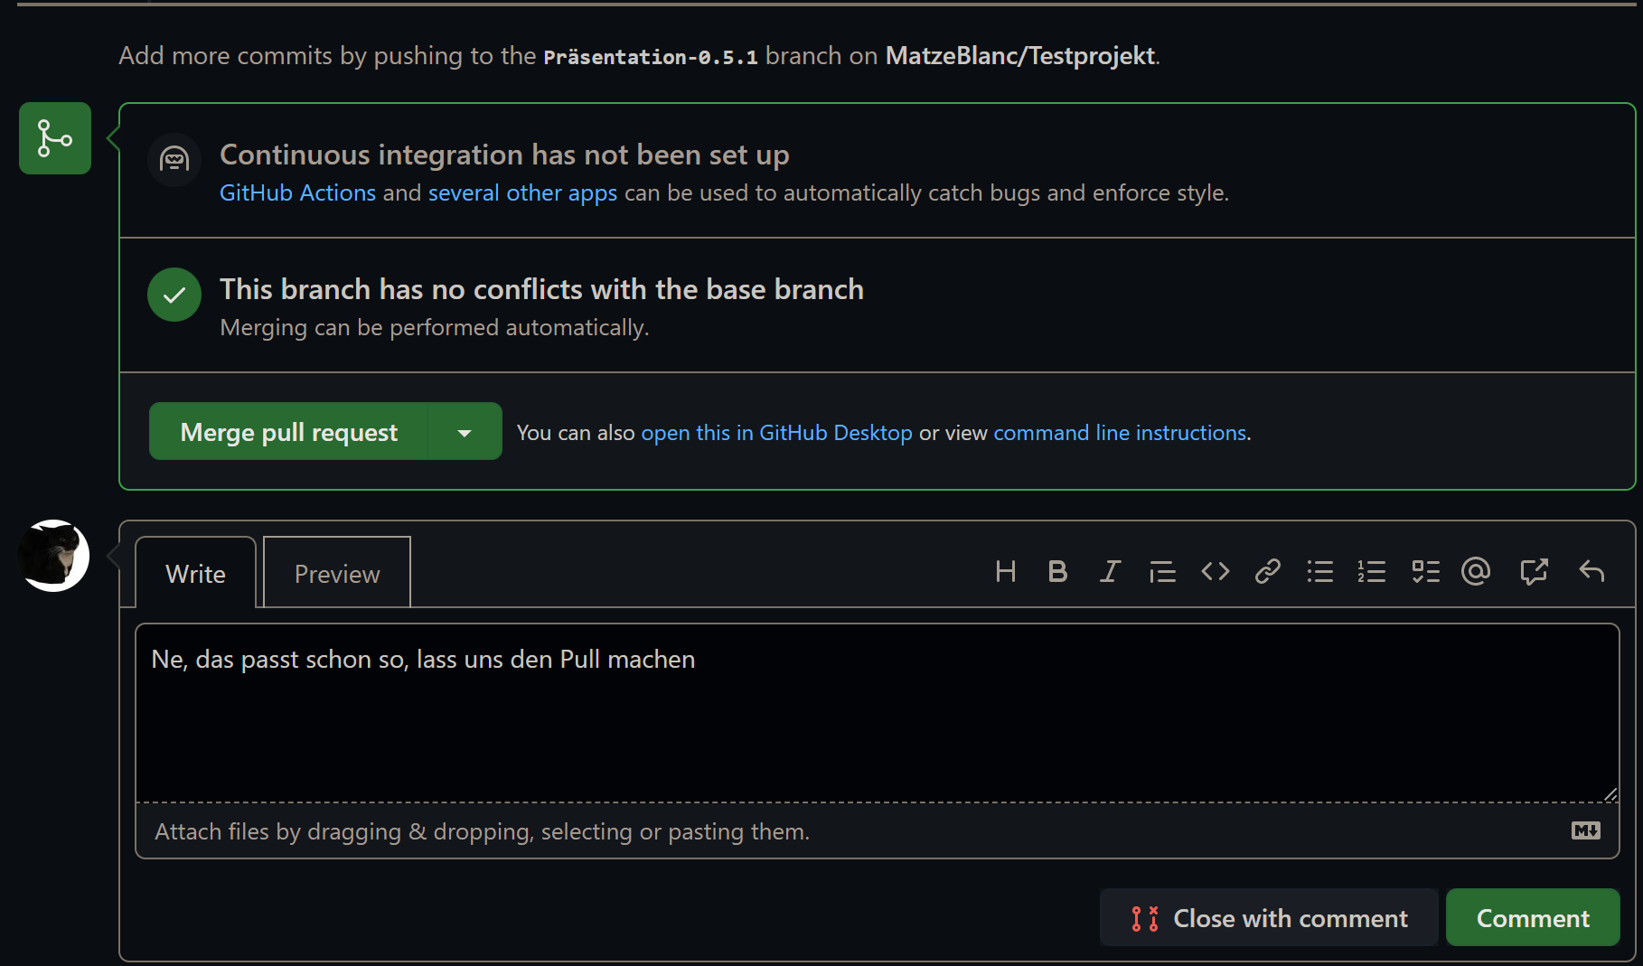

Slide 9
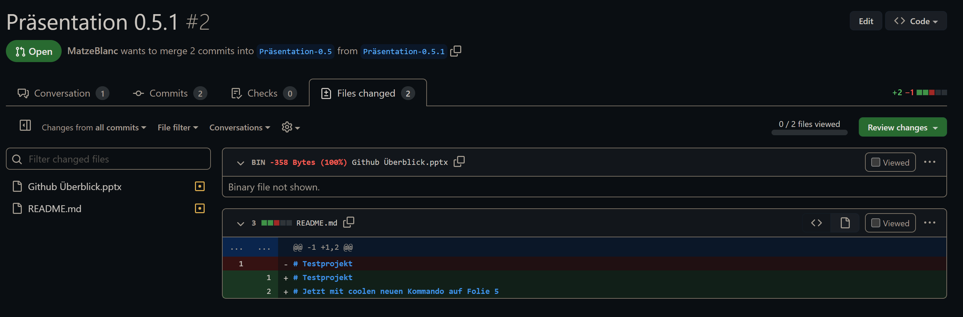
Versionsvergleich bei Mergeanfrage/Pull

Slide 10
Wichtige Kommandos für Git
git init: Initialisieren eines lokalen Git-Projekts lokal. Kann man später auf GitHub hochladen.
git add: Dateien zur Beobachtungsliste hinzufügen. Dieser Schritt ist zwingend erforderlich, um Ihre Arbeit anschließend auf das Repository zu laden.
git push: Mit einem Push senden Sie alle Commits an das entfernte Repository auf den Servern von Github oder dem gewählten anderen Anbieter.
git commit: Mit einem Commit hält man die Änderungen fest. Dies ist ein Stand, zu dem man jederzeit zurückgehen kann. Dateien müssen mit einem Commit gesichert werden, bevor sie an ein entferntes Repository gesendet werden können.

